Slide 1


Diccionarios en Python
Capítulo 9
Python para Todos
es.py4e.com
Notes:
Note from Chuck. If you are using these materials, you can remove the UM logo and replace it with your own, but please retain the CC-BY logo on the first page as well as retain the entire last page.

Slide 2
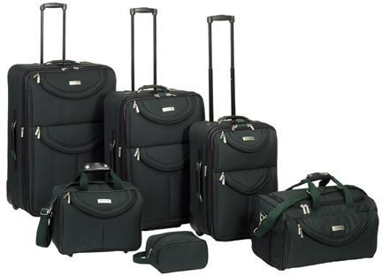
¿Qué Es Una Colección?
Una colección es genial porque podemos poner más de un valor en ella y moverla alrededor en un paquete muy conveniente
Tenemos un grupo de valores en una sola “variable”
Hacemos esto al tener más de un solo lugar “en” la variable
Tenemos forma de definir los diferentes lugares en la variable

Slide 3
¿Qué No Es Una “Colección”?
La mayoría de nuestras variables tienen un único valor en ellas – cuando ponemos un nuevo valor en la variable – el valor anterior se sobrescribe
$ python
>>> x = 2
>>> x = 4
>>> print(x)
4

Slide 4
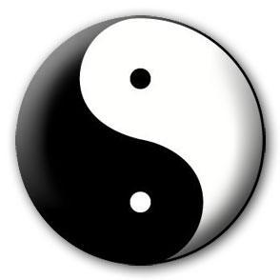
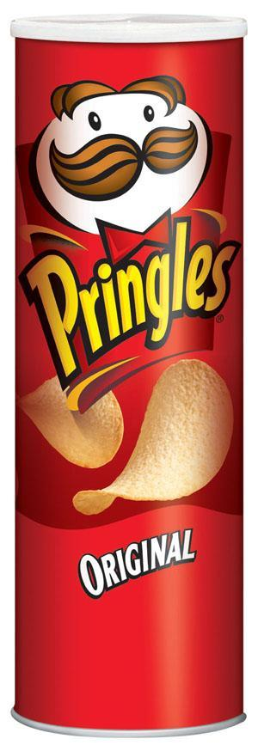


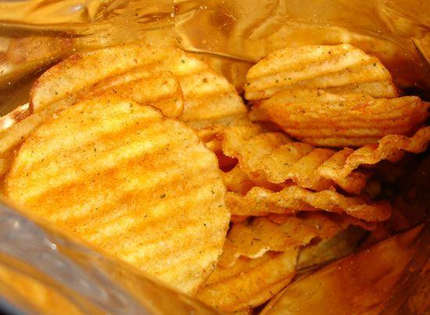
Una Historia De Dos Colecciones...
Lista
Una colección lineal de valores que mantienen un orden
Diccionario
Una “bolsa” de valores, cada uno con una etiqueta

Slide 5
Diccionarios
papel
calculadora
perfume
dinero
dulce
https://es.wikipedia.org/wiki/Vector_asociativo

Slide 6
Diccionarios
Los diccionarios son la colección de datos más poderosa de Python
Los diccionarios nos permiten hacer operaciones rápidas similares a una base de datos en Python
Los diccionarios tienen diferentes nombres en diferentes lenguajes
Vectores Asociativos - Perl / PHP
Propiedades o Mapas o HashMap - Java
Bolsa de Propiedades - C# / .Net

Slide 7
Diccionarios
>>> bolsa = dict()
>>> bolsa['dinero'] = 12
>>> bolsa['dulce'] = 3
>>> bolsa['papel'] = 75
>>> print(bolsa)
{'dinero': 12, 'papel': 75, 'dulce': 3}
>>> print(bolsa['dulce'])
3
>>> bolsa['dulce'] = bolsa['dulce'] + 2
>>> print(bolsa)
{'dinero': 12, 'papel': 75, 'dulce': 5}
Las listas indexan sus entradas basadas en la posición en la lista
Los Diccionarios son como bolsas – no tienen orden
Así que indexamos las cosas que ponemos en un diccionario con una “etiqueta de búsqueda”

Slide 8
Comparación de Listas y Diccionarios
Los Diccionarios son como listas a excepción de que utilizan claves en vez de números para buscar valores
>>> ddd = dict()
>>> ddd['edad'] = 21
>>> ddd['curso'] = 182
>>> print(ddd)
{'curso': 182, 'edad': 21}
>>> ddd['edad'] = 23
>>> print(ddd)
{'curso': 182, 'edad': 23}
>>> lst = list()
>>> lst.append(21)
>>> lst.append(183)
>>> print(lst)
[21, 183]
>>> lst[0] = 23
>>> print(lst)
[23, 183]

Slide 9
>>> lst = list()
>>> lst.append(21)
>>> lst.append(183)
>>> print(lst)
[21, 183]
>>> lst[0] = 23
>>> print(lst)
[23, 183]
Lista
Clave
Valor
[0]
21
lst
[1]
183
>>> ddd = dict()
>>> ddd['edad'] = 21
>>> ddd['curso'] = 182
>>> print(ddd)
{'curso': 182, 'edad': 21}
>>> ddd['edad'] = 23
>>> print(ddd)
{'curso': 182, 'edad': 23}
Diccionario
Clave
Valor
['curso']
182
ddd
['edad']
21

Slide 10
Literales de Diccionarios (Constantes)
Las literales de diccionarios se escriben con llaves y tienen una lista en par tipo clave : valor
Puedes inicializar un diccionario vacío escribiendo corchetes vacíos
>>> jjj = { 'chuck' : 1 , 'fred' : 42, 'jan': 100}
>>> print(jjj)
{'jan': 100, 'chuck': 1, 'fred': 42}
>>> ooo = { }
>>> print(ooo)
{}
>>>

